Slide 1


Kybernetická bezpečnosť vo verejnej správe
Pavol Sokol

Slide 2
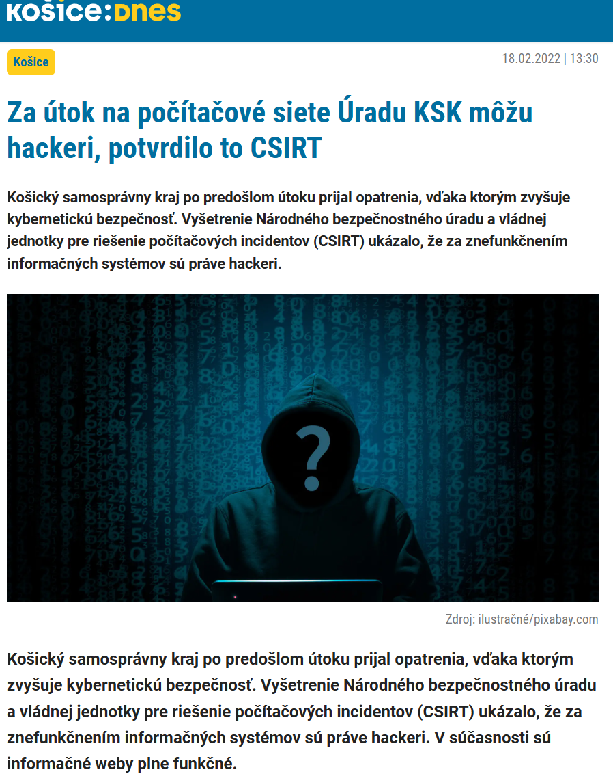
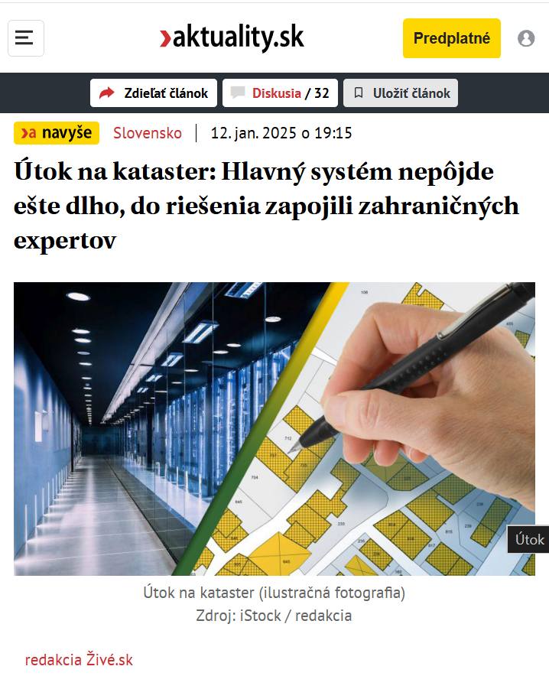
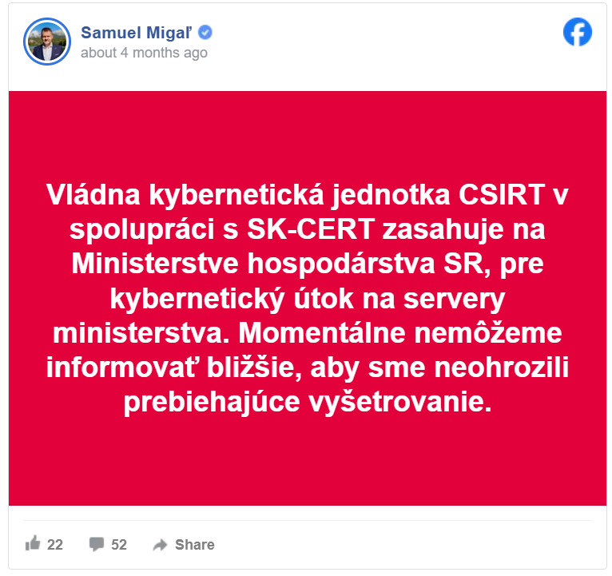
Bezpečnosť verejnej správy (I.)
Zdroj: https://www1.pluska.sk/spravy/kyberneticky-utok-ministerstvo-hospodarstva-v-ohrozeni-co-bude-dalej, https://www.aktuality.sk/clanok/cnFY4sp/utok-na-kataster-hlavny-system-nepojde-este-dlho-do-riesenia-zapojili-zahranicnych-expertov/,, https://kosicednes.sk/spravy/za-utok-na-pocitacove-siete-uradu-ksk-mozu-hackeri-potvrdilo-to-csirt/
2

Slide 3
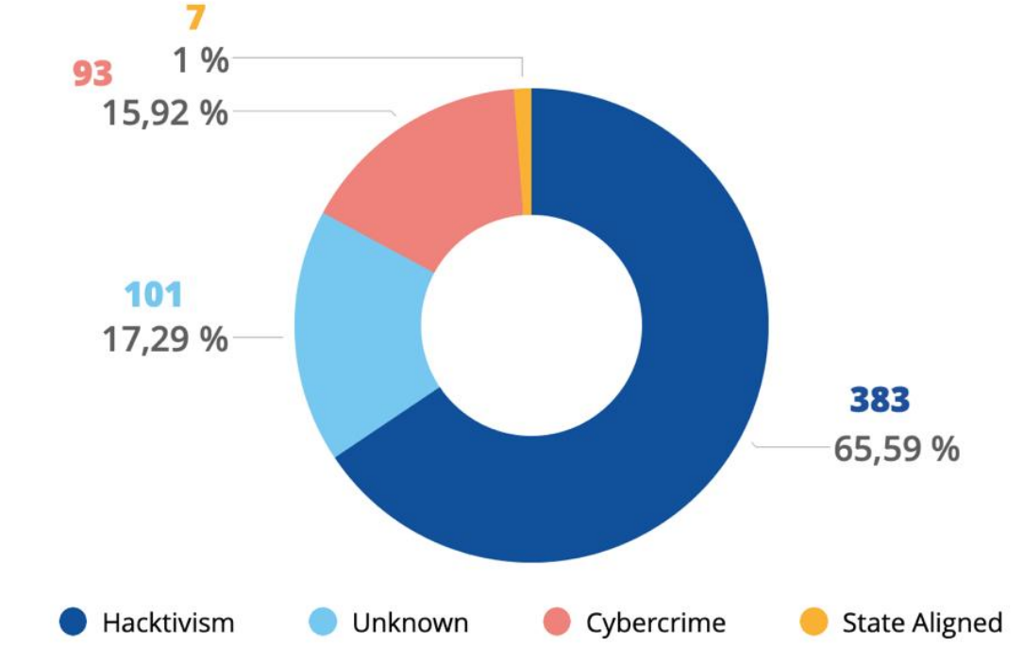
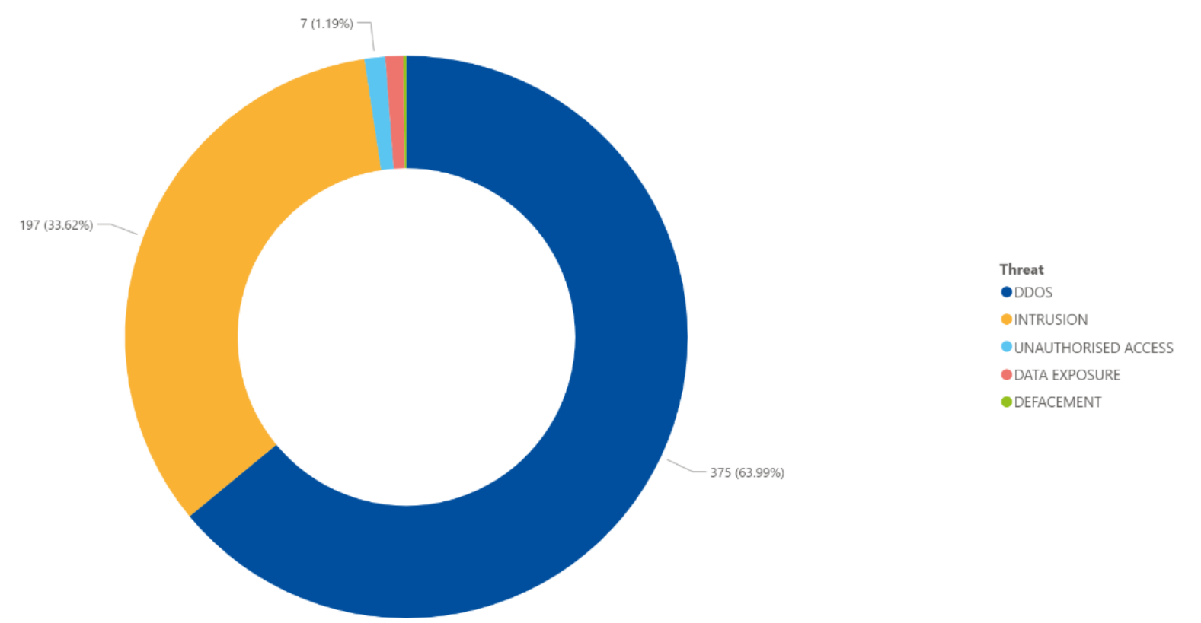
Bezpečnosť verejnej správy (II.)
typy hrozieb pozorované v sektore verejnej správy v EÚ v roku 2024
kľúčoví útočníci zaznamenaní ako aktívni proti sektoru verejnej správy v EÚ v roku 2024
Zdroj: European Union Agency for Cybersecurity (ENISA). (2025). ENISA sectorial threat landscape: Public administration 2024 (Version 1.2). https://www.enisa.europa.eu/sites/default/files/2026-01/ENISA%20Public%20Administration%20TL%202024%20-%20v1.2.pdf
3

Slide 4
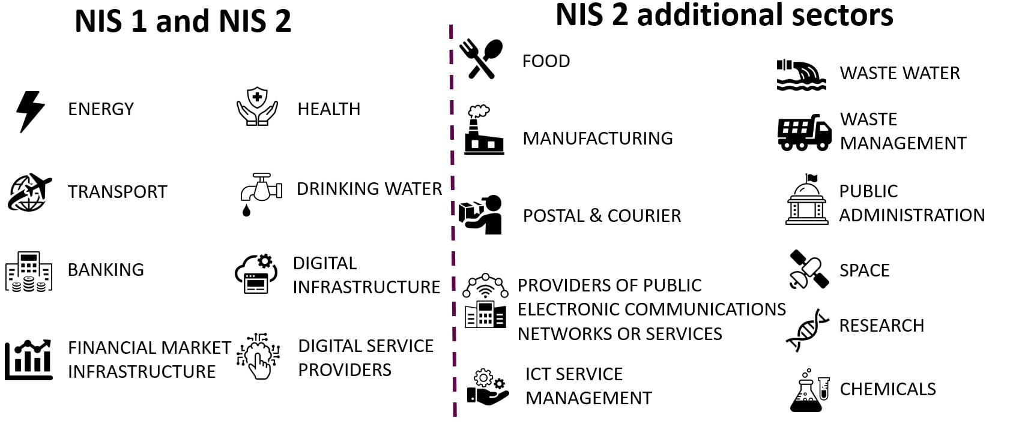
Sektor verejnej správy (I.)
smernica NIS2 – pridanie sektora verejnej správy
sektor verejnej správy – v SR už od 2018
Zdroj: https://www.fieldfisher.com/en-be/locations/belgium/insights/nis2-directive
4

Slide 5
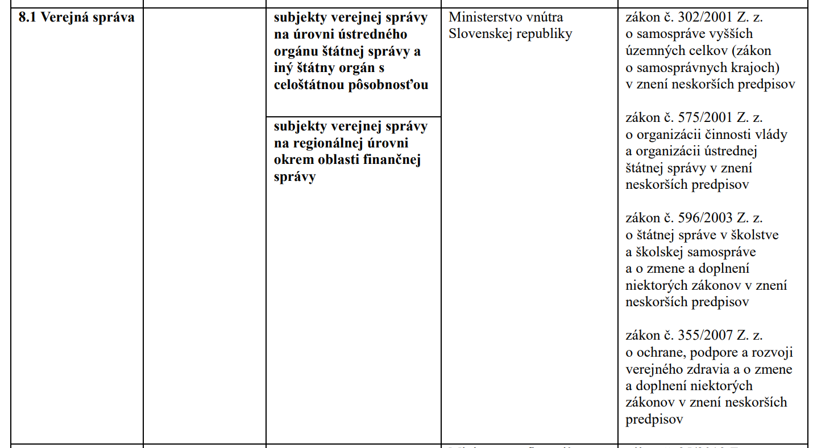
Sektor verejnej správy (II.)
Zákon č. 69/2018 Z. z. o kybernetickej bezpečnosti – príloha č. 1 – sektory s vysokou úrovňou kritickosti
5

Slide 6
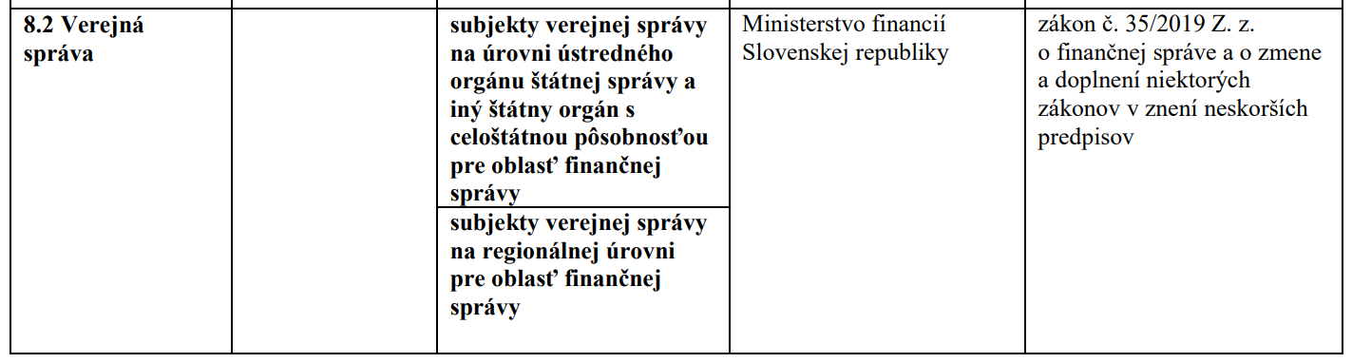
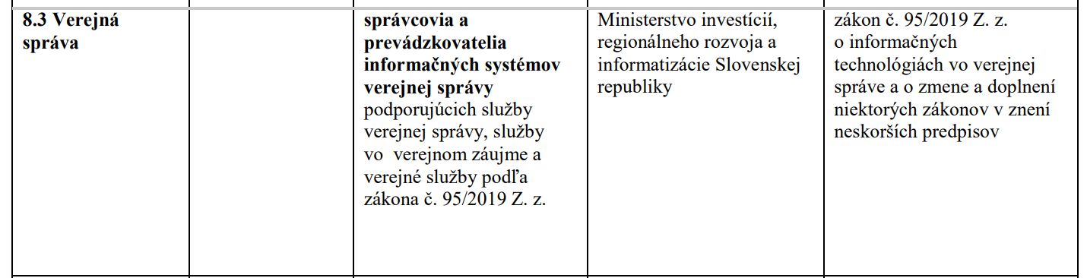
Sektor verejnej správy (III.)
Zákon č. 69/2018 Z. z. o kybernetickej bezpečnosti – príloha č. 1 – sektory s vysokou úrovňou kritickosti
6

Slide 7
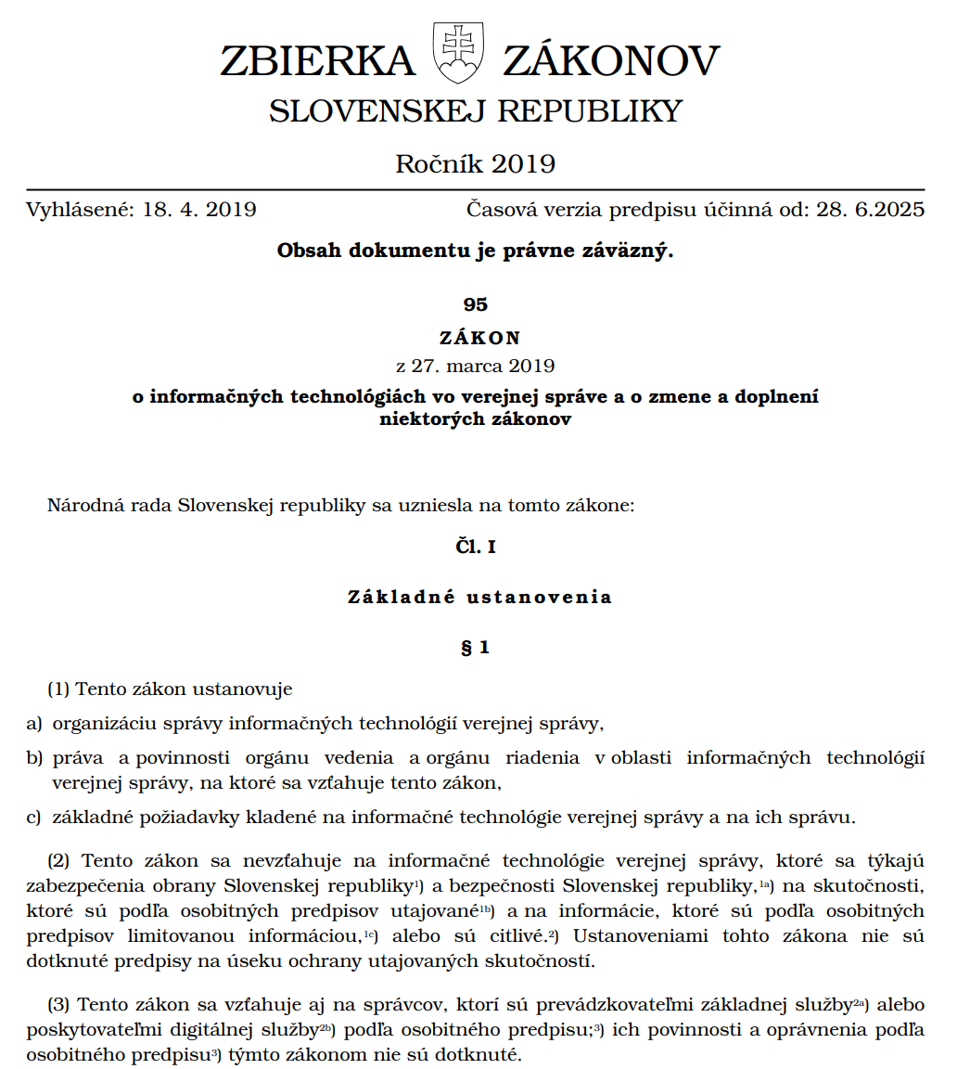
Zákon o ITVS (I.)
zákon č. 95/2019 Z. z. o informačných technológiách vo verejnej správe a o zmene a doplnení niektorých zákonov (ZoITVS)
je sektorová právna úprava (lex specialis)
cieľom zákona o ITVS je komplexné a jednotné riadenie IT - od plánovania a organizácie cez implementáciu a prevádzku až po monitoring a hodnotenie
zákon sa nezameriava výlučne na kybernetickú bezpečnosť, ale na celý životný cyklus riadenia ITVS
ustanovuje jednotné vedenie a riadenie IT vo verejnej správe
7

Slide 8
Vykonávacie právne predpisy
Vykonávacie právne predpisy:
  Vyhláška ÚPVII č. 78/2020 Z. z. o štandardoch pre informačné technológie verejnej správy,
  Vyhláška ÚPVII č. 179/2020 Z. z., ktorou sa ustanovuje spôsob kategorizácie a obsah bezpečnostných opatrení informačných technológií verejnej správy,
  Vyhláška MIRRI č. 333/2022 Z. z. o elektronizácii agendy verejnej správy,
  Vyhláška MIRRI č. 401/2023 Z. z. o riadení projektov a zmenových požiadaviek v prevádzke informačných technológií verejnej správy
8

Slide 9
Informačná technológia
Informačná technológia (IT)
  prostriedok alebo postup, ktorý slúži na spracúvanie údajov alebo informácií v elektronickej podobe, najmä informačný systém, infraštruktúra, informačná činnosť a elektronické služby (§ 2 ods. 1 ZoITVS)
Informačná technológia verejnej správy (ITVS)
  informačná technológia v pôsobnosti správcu podporujúca služby verejnej správy, služby vo verejnom záujme alebo verejné služby. Na účely tohto zákona sa povinnosti v rámci správy informačných technológií verejnej správy vzťahujú aj na údaje, procesné postupy, personálne zabezpečenie a organizačné zabezpečenie, ak tvoria funkčný celok alebo ak samy osebe slúžia na spracúvanie údajov alebo informácií v elektronickej podobe (§ 2 ods. 3 ZoITVS)
9

Slide 10
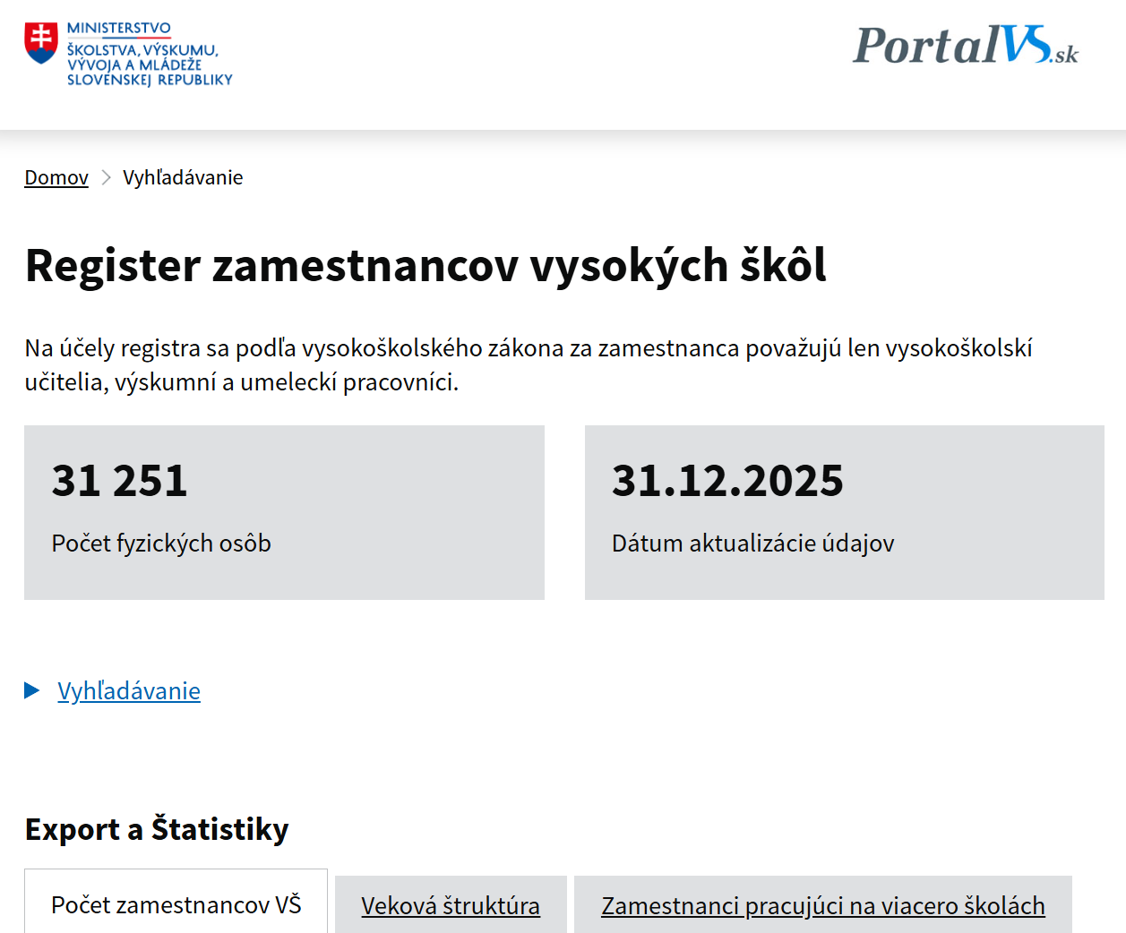
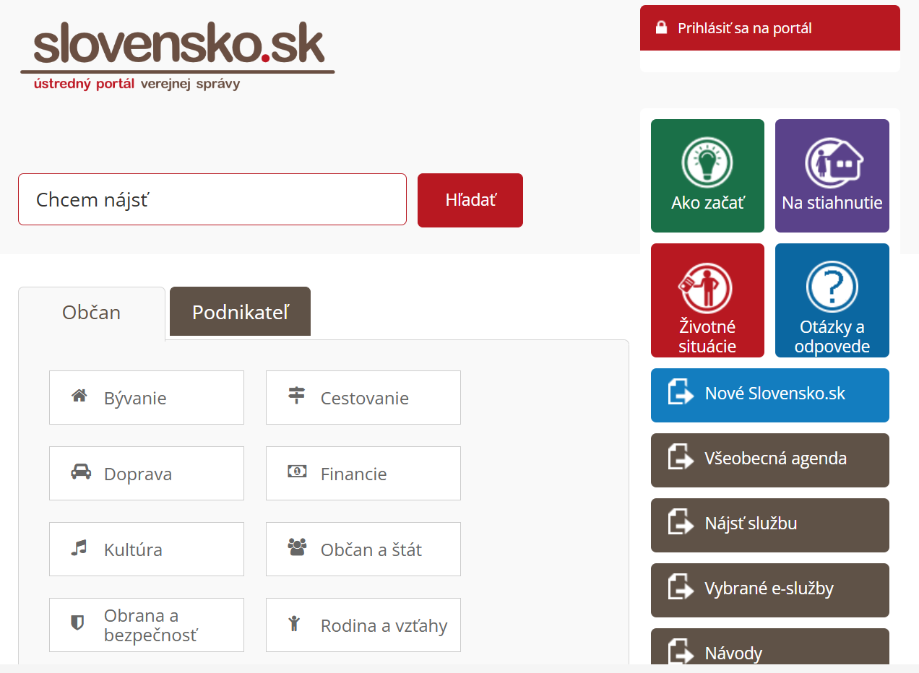
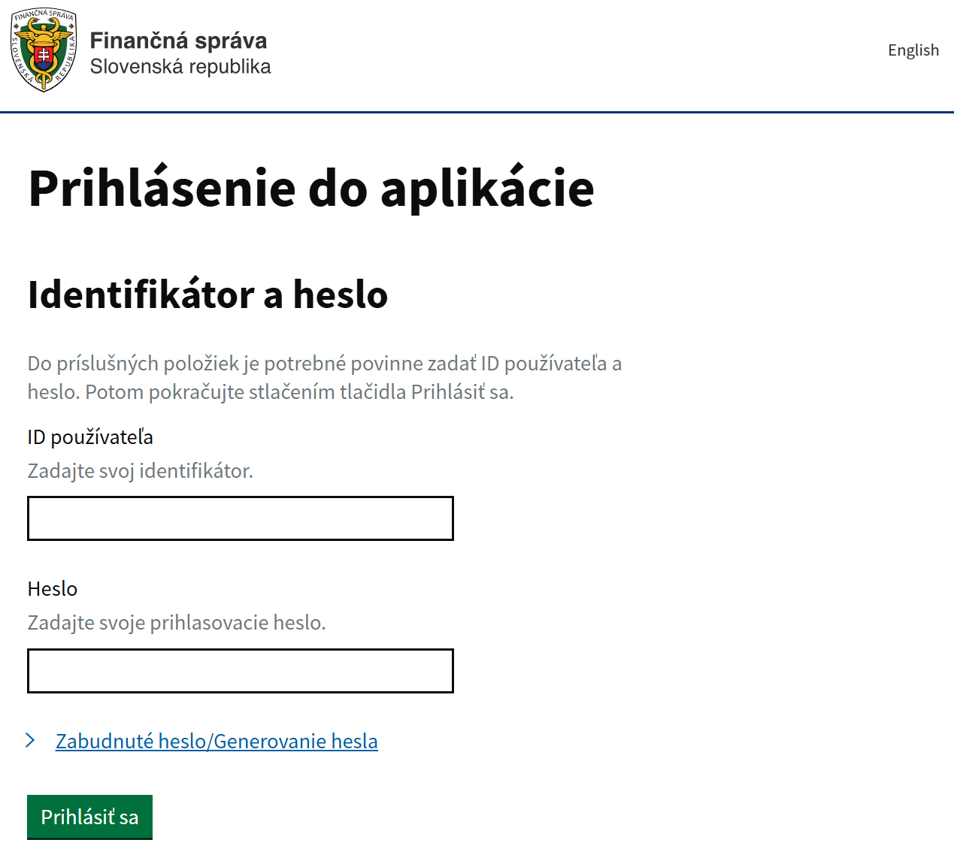
Informačný systém
Informačný systém
  funkčný celok zabezpečujúci cieľavedomú a systematickú informačnú činnosť prostredníctvom technických prostriedkov a programových prostriedkov (§ 2 ods. 2 ZoITVS)
Informačný systém verejnej správy
  informačný systém v pôsobnosti správcu podporujúci služby verejnej správy, služby vo verejnom záujme alebo verejné služby (§ 2 ods. 4 ZoITVS)
10
Zdroj: https://www.slovensko.sk/sk/titulna-stranka, https://www.portalvs.sk/regzam/, https://pfs.iam.financnasprava.sk/PREZ/idp/authn/lp?authnGuid=4b2f1717-ffb4-4698-a959-4ea38529fc66

Slide 11
Subjekty (I.)
Subjekty podľa ZoITVS:
  Správu informačných technológií verejnej správy vykonávajú:
    orgán vedenia, ktorým je MIRRI
    orgán riadenia vo vzťahu k informačným technológiám verejnej správy v jeho pôsobnosti
  Správca ITVS
  Prevádzkovateľ ITVS
  Vládna jednotka CSIRT
11

Slide 12
Subjekty (II.)
Orgán riadenia vo vzťahu k informačným technológiám verejnej správy v jeho pôsobnosti
  ministerstvo a ostatný ústredný orgán štátnej správy,
  Generálna prokuratúra SR, NKÚ SR, Úrad pre dohľad nad zdravotnou starostlivosťou, ÚOOÚ SR, ...
  obec a vyšší územný celok,
  Kancelária NRSR, Kancelária prezidenta SR, Kancelária Ústavného súdu SR, Kancelária Najvyššieho súdu SR, Kancelária Najvyššieho správneho súdu SR, Sociálna poisťovňa, zdravotné poisťovne, TASR, RTVS,
  právnická osoba v zriaďovateľskej pôsobnosti alebo zakladateľskej pôsobnosti orgánu riadenia uvedeného vyššie
  komora regulovanej profesie a komora, na ktorú je prenesený výkon verejnej moci s povinným členstvom,
  osoba neuvedená vyššie, na ktorú je prenesený výkon verejnej moci alebo ktorá plní úlohy na úseku preneseného výkonu štátnej správy podľa osobitných predpisov,
  záujmové združenie právnických osôb DataCentrum elektronizácie územnej samosprávy Slovenska,
12

Slide 13
Subjekty (III.)
Správca ITVS (§ 2 ods. 5 ZoITVS)
  je ten orgán riadenia, ktorého za správcu ITVS ustanoví zákon alebo je ustanovený na základe ZoITVS.
  ak zákon vo vzťahu k ITVS správcu neustanovuje, je správcom na účely ZoITVS ten orgán riadenia, ktorý ITVS používa na účely poskytovania služby verejnej správy, služby vo verejnom záujme alebo verejnej služby
  ak je takýchto orgánov riadenia viac a jedným z nich je aj ústredný orgán štátnej správy, správcom je tento ústredný orgán štátnej správy.
Prevádzkovateľ ITVS (§ 2 ods. 3 ZoITVS)
  osobitným predpisom ustanovený orgán riadenia alebo správcom určená osoba.
  správcom určený alebo osobitným predpisom ustanovený prevádzkovateľ vykonáva, v rozsahu povinností správcu, činnosti, ktoré mu určí správca alebo ustanoví tento osobitný predpis
  ak tento osobitný predpis rozsah činností prevádzkovateľa neustanovuje, vykonáva ich v celom rozsahu činností správcu.
  určením alebo ustanovením prevádzkovateľa nie je dotknutá zodpovednosť správcu za plnenie povinností podľa ZoITVS
13

Slide 14
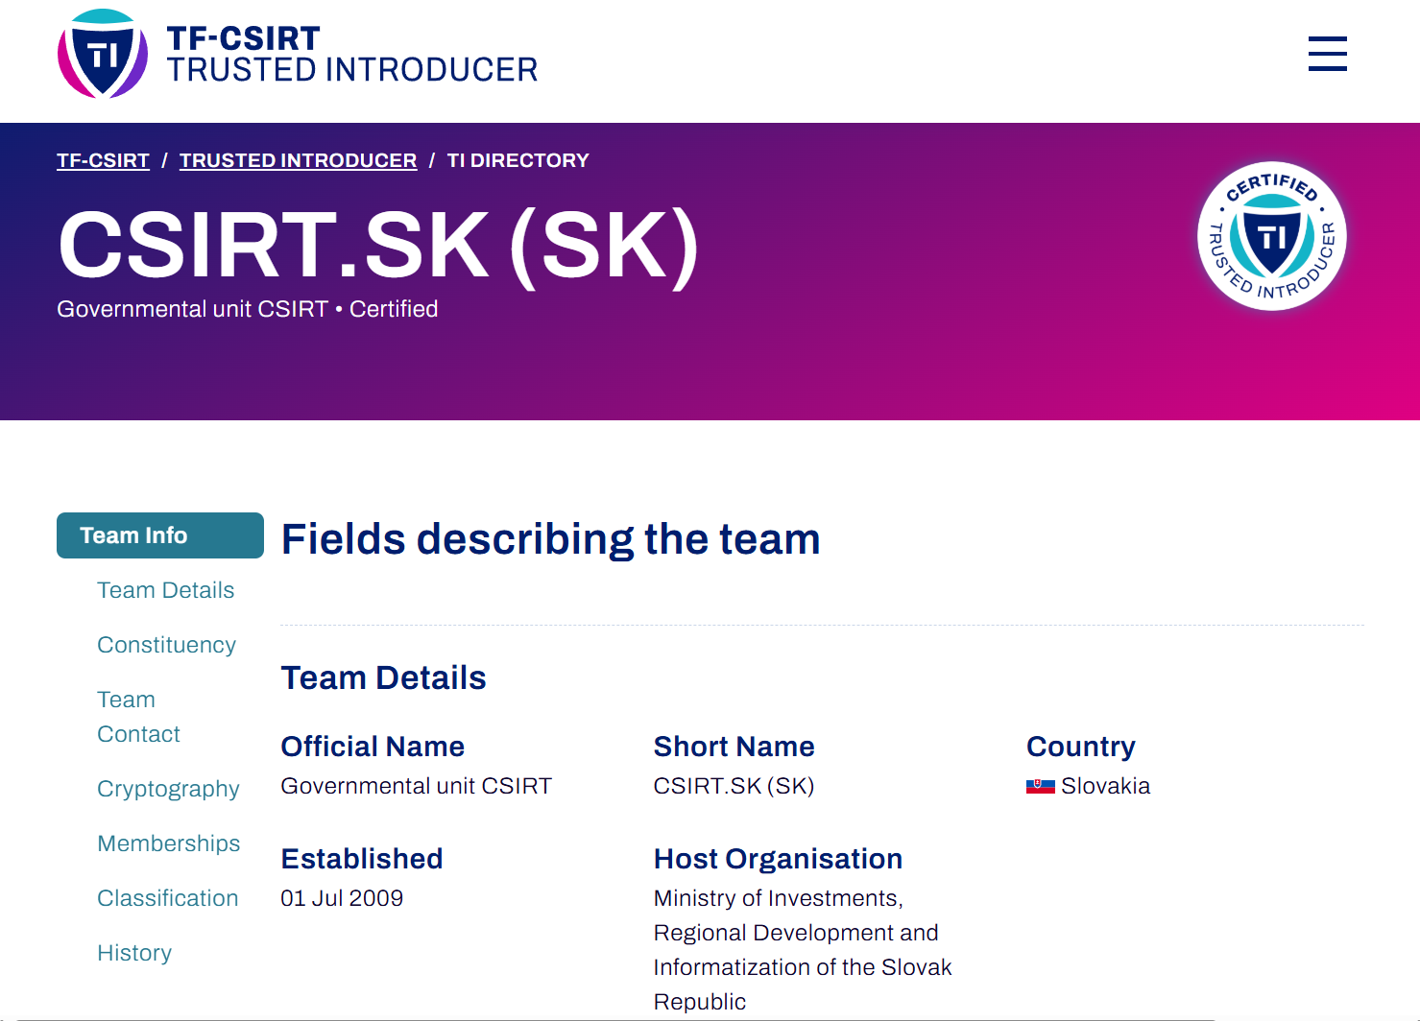
Vládna jednotka CSIRT (I.)
Vládna jednotka CSIRT (§ 11 ZoKB)
  CSIRT.SK
  v pôsobnosti MIRRI
  zaraďuje do zoznamu akreditovaných jednotiek CSIRT.
Zdroj: https://www.trusted-introducer.org/trusted-introducer/directory/teams/csirtsk-sk/
14

Slide 15
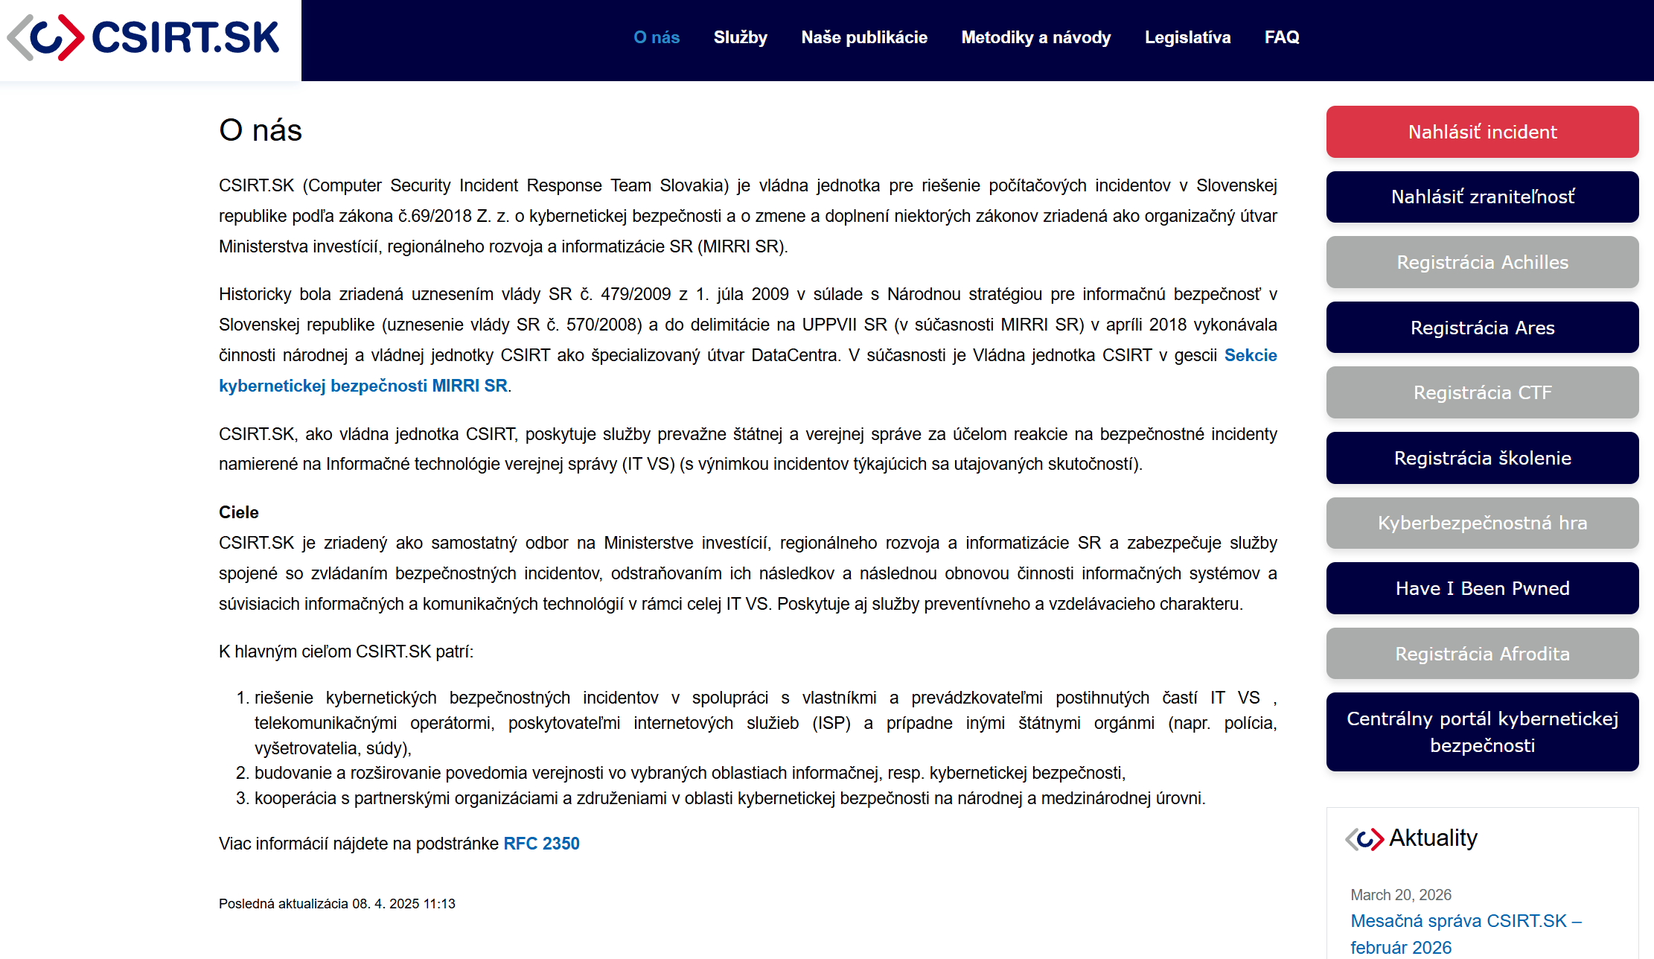
Vládna jednotka CSIRT (II.)
15

Slide 16
Vládna jednotka CSIRT (III.)
Orgán vedenia prostredníctvom vládnej jednotky CSIRT (§ 23a ods. 2 ZoITVS)
  na žiadosť správcu vykonáva činnosti nepretržitého monitorovania ITVS v jeho správe (monitoring),
  vykonáva pravidelné neinvazívne hodnotenie zraniteľnosti služby verejnej správy ... (hodnotenie zraniteľností)
  s predchádzajúcim súhlasom správcu vykonáva hodnotenie zraniteľnosti služby verejnej správy, ... ktoré boli zistené pri pravidelnom neinvazívnom hodnotení zraniteľnosti (hodnotenie zraniteľností)
  zbiera, spracúva a vyhodnocuje systémové informácie ITVS (zber aktív)
  môže na žiadosť orgánu riadenia vykonávať činnosti na účely riešenia KBI, jeho predchádzania alebo odstraňovania a hodnotenia zraniteľnosti (reakcia na KBI a zraniteľnosť).
    je len sektorový CSIRT, nie interný
16

Slide 17
Bezpečnosť ITVS (I.)
§ 18 - § 23a ZoITVS
Povinnosť správcu, ktorý je prevádzkovateľom základnej služby prijať a realizovať bezpečnostné opatrenia vo vzťahu k ITVS v jeho správe v závislosti od klasifikácie informácií a kategorizácie sietí a informačných systémov ustanovuje ZoKB (toto už neplatí)
Správca, ktorý je prevádzkovateľom základnej služby prijíma a realizuje bezpečnostné opatrenia vo vzťahu k ITVS v jeho správe podľa ZoITVS a ZoKB, ak ich cieľom je dosiahnuť vyššiu úroveň bezpečnosti ako ustanovuje osobitý predpis (čiastočne neplatí, prebiehajúci legislatívny proces)
§ 19 - Bezpečnosť ITVS v oblasti plánovania a organizácie
§ 20 - Bezpečnosť ITVS v oblasti obstarávania a implementácie
§ 21 - Bezpečnosť ITVS v oblasti prevádzky, servisu a podpory
§ 22 - Bezpečnosť ITVS v oblasti monitoringu a hodnotenia
§ 23 - Osobitné opatrenia na úseku bezpečnosti ITVS
§ 23a - Vedenie na úseku bezpečnosti ITVS
17

Slide 18
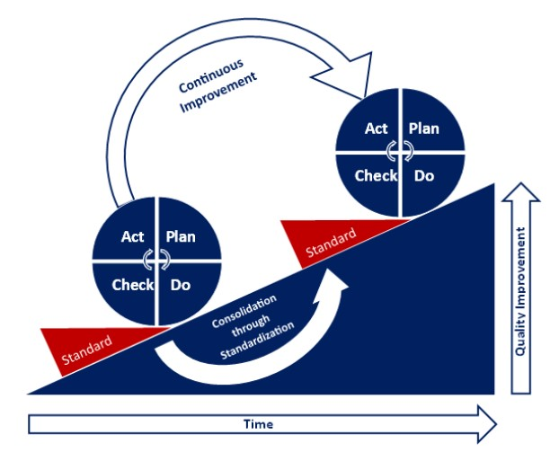
Bezpečnosť ITVS (II.)
§ 19 - § 22 ZoITVS
PDCA (PLAN-DO-CHECK-ACT) cyklus
Zdroj: https://www.leanairline.com/blog/standardized-work
18

Slide 19
Bezpečnosť ITVS (III.)
Fáza PLAN
  predstavuje základ pre riadenie bezpečnosti informačných technológií verejnej správy
  zahŕňa definovanie cieľov, rozsahu a organizácie bezpečnosti, ako aj identifikáciu aktív a rizík.
  § 18 a § 19 ZoITVS.
§ 18 - základná povinnosť správcu prijímať a realizovať bezpečnostné opatrenia
§ 19 ods. 1 písm. a) - rámec riadenia bezpečnosti prostredníctvom definovania cieľov, rozsahu, podmienok a procesov, pričom zahŕňa aj organizačné zabezpečenie, riadenie aktív a rizík,
§ 19 ods. 2 - schvaľovanie opatrení vyplývajúcich z incidentov, analýz, auditov a kontrol,
§ 19 ods. 5 - dodržiavanie bezpečnostnej stratégie, určenie zodpovednej osoby a identifikácia rizík prostredia
§ 23 - identifikácia kritických systémov, evidenciu aktív, reporting a pravidlá pre oznamovanie zraniteľností.
19

Slide 20
Bezpečnosť ITVS (IV.)
Fáza DO
  zahŕňa implementáciu navrhnutých bezpečnostných opatrení do praxe
  § 20 a § 21 ZoITVS
§ 20 ods. 1 - povinnosť určiť bezpečnostné požiadavky na ISVS vrátane podmienok jeho vývoja, testovania a dodania, ako aj zabezpečiť vypracovanie bezpečnostnej dokumentácie vrátane bezpečnostného projektu.
§ 20 ods. 2 - požiadavky na bezpečné vývojové prostredie, dokumentáciu vývoja a testovania, povinnosť mlčanlivosti dodávateľa ...
§ 21 - zavedenie, prevádzku a vyradenie ISVS
§ 23 - prijímanie bezpečnostných opatrení na základe testovania, hodnotenia zraniteľností a incidentov, ako aj o povinnosti súvisiace s ich hlásením.
20

Slide 21
Bezpečnosť ITVS (V.)
Fáza CHECK
  je zameraná na overovanie účinnosti bezpečnostných opatrení.
  § 21 - § 23 ZoITVS
§ 21 ods. 3 - zabezpečenie monitorovania informačných systémov, riadenie konfigurácie a vykonávanie kontrolných a auditných činností.
§ 22 - povinnosť pravidelného monitorovania, testovania a hodnotenia bezpečnosti informačných systémov podľa osobitného predpisu.
§ 23 ods. 5 - evidencia incidentov a realizáciu bezpečnostných opatrení na základe ich vyhodnotenia.
§ 23a ods. 2 - vykonávanie činností na riešenie bezpečnostných incidentov, prevenciu, ako aj hodnotenie zraniteľností.
21

Slide 22
Bezpečnosť ITVS (VI.)
Fáza ACT
  predstavuje prijímanie nápravných a preventívnych opatrení. Vychádza z výsledkov monitorovania a auditov.
  § 19, §21, §23, §23a ZoITVS
§ 19 ods. 2 - prijímanie a schvaľovanie opatrení na základe závažných bezpečnostných incidentov, analýz, auditov a kontrol s cieľom minimalizovať ich opätovný výskyt.
§ 23 ods. 1 - bezpečnostný projekt ako základný nástroj riadenia bezpečnosti
§ 21 ods. 4 - bezpečné vyradenie informačných systémov z prevádzky ako súčasť životného cyklu.
§ 23a - metodické usmerňovanie, zvyšovanie povedomia a vykonávanie činností na riešenie incidentov a hodnotenie zraniteľností.
22

Slide 23
Bezpečnostné opatrenia (I.)
Vyhláška ÚPVII č. 179/2020 Z. z., ktorou sa ustanovuje spôsob kategorizácie a obsah bezpečnostných opatrení informačných technológií verejnej správy,
  Aktuálne prebieha legislatívny proces – vyhláška bude nahradená novou vyhláškou
Bezpečnostné opatrenia informačných technológií verejnej správy tvoria minimálne bezpečnostné opatrenia troch kategórií pre jednotlivé oblasti
Minimálne bezpečnostné opatrenia
  upravuje príloha č. 2 Vyhlášky 179/2020 Z. z.
  sú rozdelené do Kategórie I, Kategórie II a Kategórie III v rámci jednotlivých oblastí kybernetickej bezpečnosti a informačnej bezpečnosti.
23

Slide 24
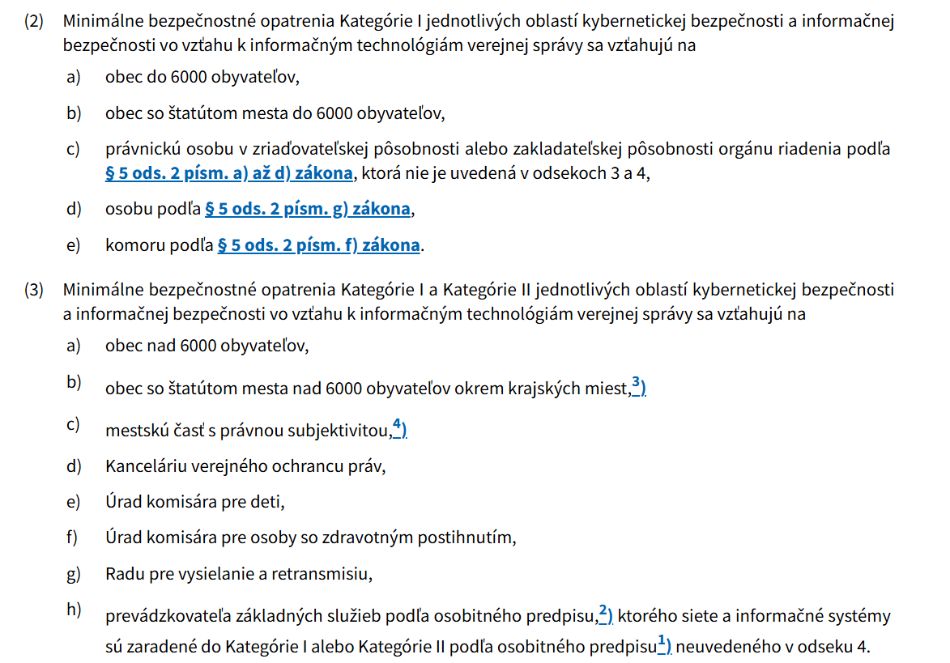
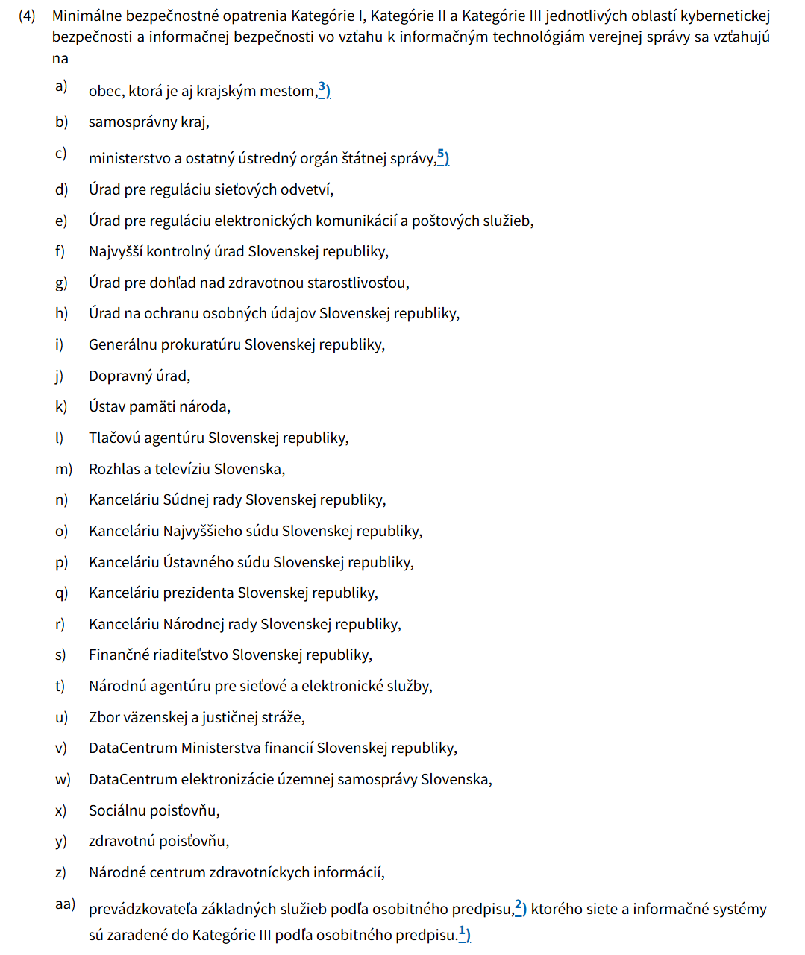
Bezpečnostné opatrenia (II.)
24

Slide 25
Bezpečnostné opatrenia (III.)
Príklad: G. Hodnotenie zraniteľností a bezpečnostné aktualizácie
Kategória I
  Nastavenie automatickej aktualizácie operačného systému a aplikácií.
Kategória II
  V organizácii správcu zaviesť pravidelné zisťovanie a riešenie efektívnych procesov pravidelného zisťovania a riešenia technických zraniteľností systémov a aplikácií pomocou automatizovaných nástrojov.
  Všetky zistené kritické zraniteľnosti sa odstraňujú v čo najkratšom čase, a to najmä implementáciou opravných softvérových balíkov a aktualizácií riadne vydaných dodávateľom systému alebo aplikácie. Uvedené platí aj na systémy dodávané treťou stranou.
  Vykonávanie hodnotenie zraniteľností najmenej raz ročne.
  ...
Kategória III
  Preskúmavanie a odstraňovanie zraniteľností sa vykoná najmenej každých šesť mesiacov.
  Bezpečnostné a ostatné aktualizácie sa implementuje najmä prostredníctvom automatizovaného nástroja.
25

Slide 26
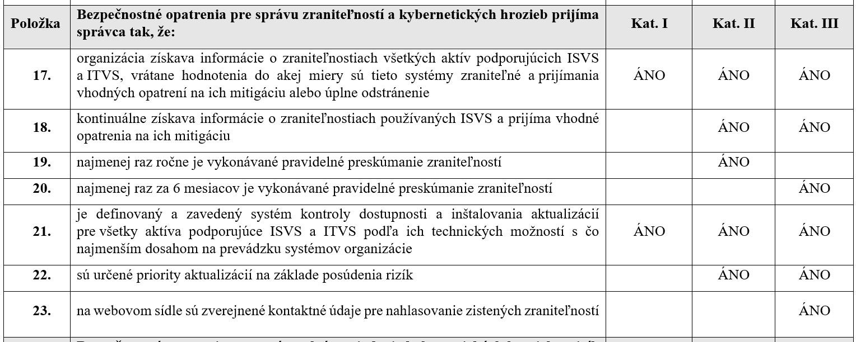
Bezpečnostné opatrenia (IV.)
nová vyhláška (v legislatívnom proces)
  ostávajú minimálne bezpečnostné opatrenia troch kategórií
  menia sa jednotlivé oblasti (podľa vyhlášky NBÚ č. 227/2025 Z. z. o bezpečnostných opatreniach
  zmena zaradenia subjektov do kategórií
26

Slide 27
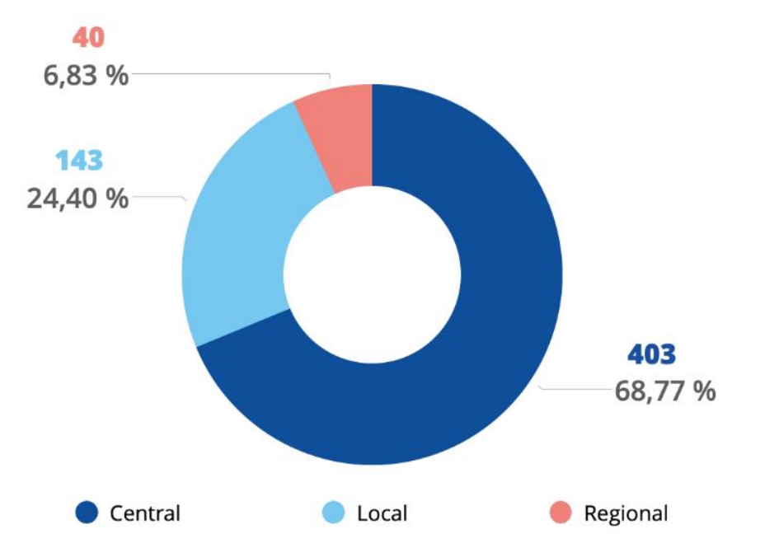
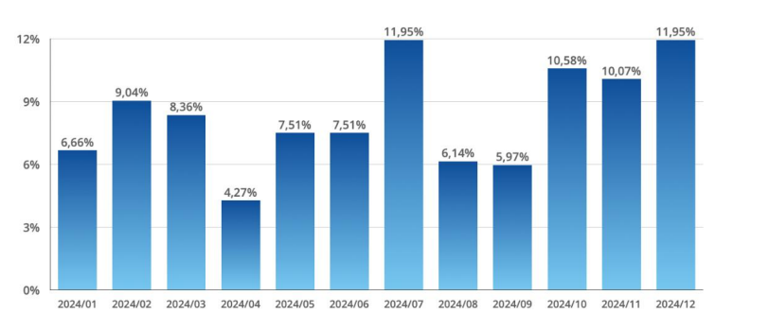
Riešenie incidentov (I.)
od januára do decembra 2024 ENISA analyzovala celkovo 586 verejne hlásených kybernetických incidentov zameraných na verejnú správu v EÚ.
incidenty podľa subsektorov verejnej správy v roku 2024
Zdroj: European Union Agency for Cybersecurity (ENISA). (2025). ENISA sectorial threat landscape: Public administration 2024 (Version 1.2). https://www.enisa.europa.eu/sites/default/files/2026-01/ENISA%20Public%20Administration%20TL%202024%20-%20v1.2.pdf
27

Slide 28
Riešenie incidentov (II.)
Orgán riadenia je povinný (§23 ods. 3 ZoITVS):
  a) ak je zaradený do registra prevádzkovateľov základných služieb nahlasovať cez JISKB aj KBI, na ktorý sa nevzťahuje povinnosť nahlasovania podľa ZoKB
  b) poskytnúť orgánu vedenia (MIRRI) súčinnosť a spoluprácu pri plnení jeho úloh a plniť jeho pokyny
Orgán riadenia, ktorý nie je prevádzkovateľom základnej služby (§23 ods. 5 ZoITVS):
  nahlasovať KBI vládnej jednotke CSIRT,
  bezodkladne riešiť KBI a prijať opatrenia na zníženie rizika vyplývajúceho zo zraniteľnosti bezodkladne po tom, ako sa o kybernetickom bezpečnostnom incidente alebo zraniteľnosti dozvedel,
  poskytnúť orgánu vedenia (MIRRI) súčinnosť a spoluprácu pri plnení jeho úloh a plniť pokyny orgánu vedenia pri výkone jeho oprávnení,
  viesť evidenciu KBI, postupov na riešenie KBI,
  určiť a zverejniť na svojom hlavnom webovom sídle kontaktné údaje na kontaktný bod alebo primeraný počet kontaktných bodov na nahlasovanie KBI.
28

Slide 29
Hodnotenie zraniteľností (I.)
Orgán riadenia je povinný (§23 ods. 3 ZoITVS):
  zasielať najmenej jedenkrát do roka orgánu vedenia zoznam aktív
    prostredníctvom - VISKB
  zasielať spôsobom určeným orgánom vedenia vládnej jednotke CSIRT vládnou jednotkou CSIRT určené systémové informácie o aktívach, rizikách, kontaktných bodoch a evidencii kybernetických bezpečnostných incidentov ITVS v rozsahu ustanovenom všeobecne záväzným právnym predpisom vydaným MIRRI a aktualizovať zaslané údaje každých 14 dní
  zverejniť na svojom webovom sídle pravidlá na oznamovanie zraniteľností.
    nie je prijatá vyhláška, ale sú pravidlá na oznamovanie zraniteľností vydané NBÚ
29

Slide 30
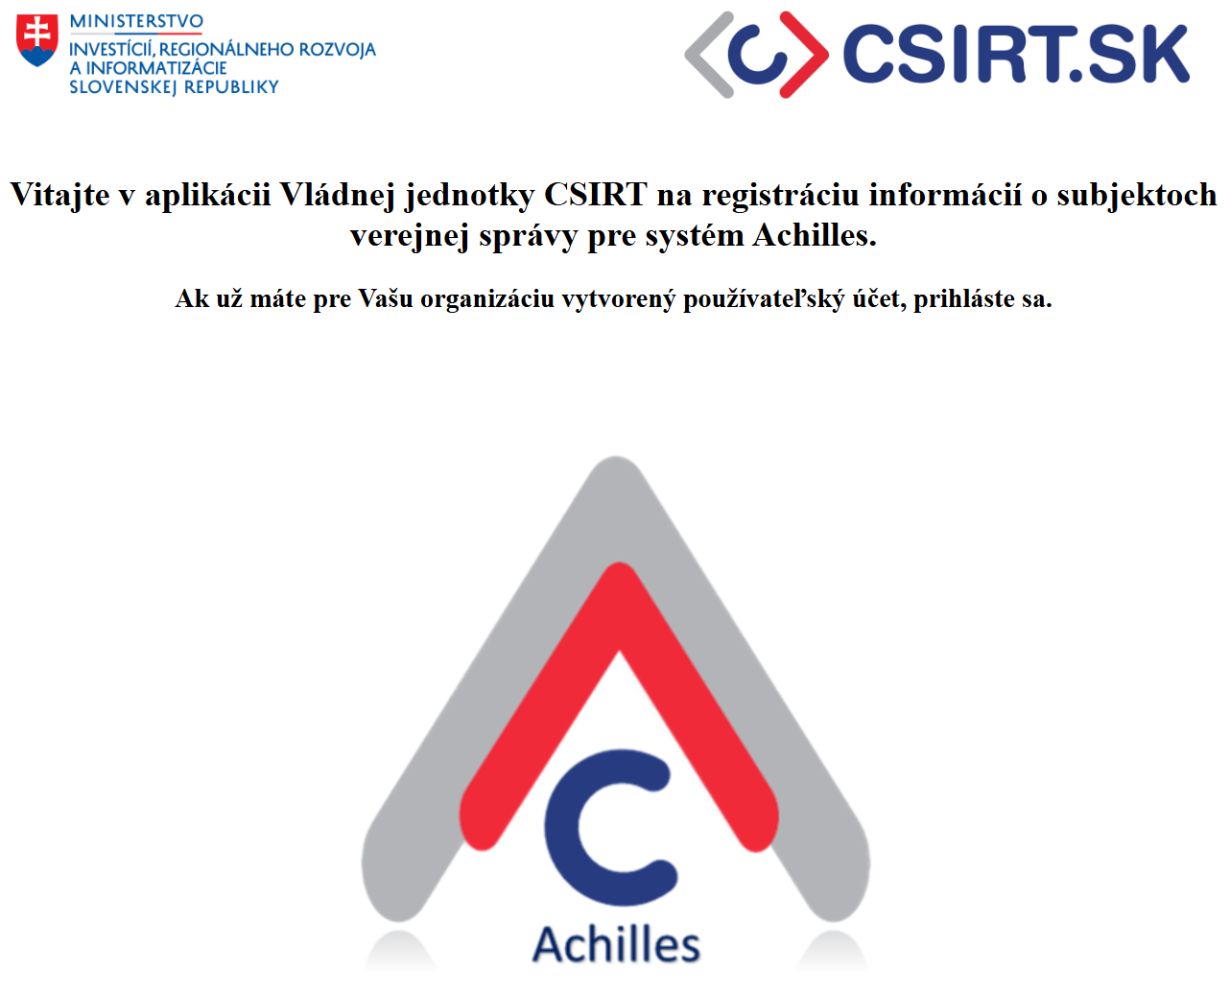
Hodnotenie zraniteľností (II.)
VISKB – informačný systém kybernetickej bezpečnosti pre verejnú správu
30

Slide 31
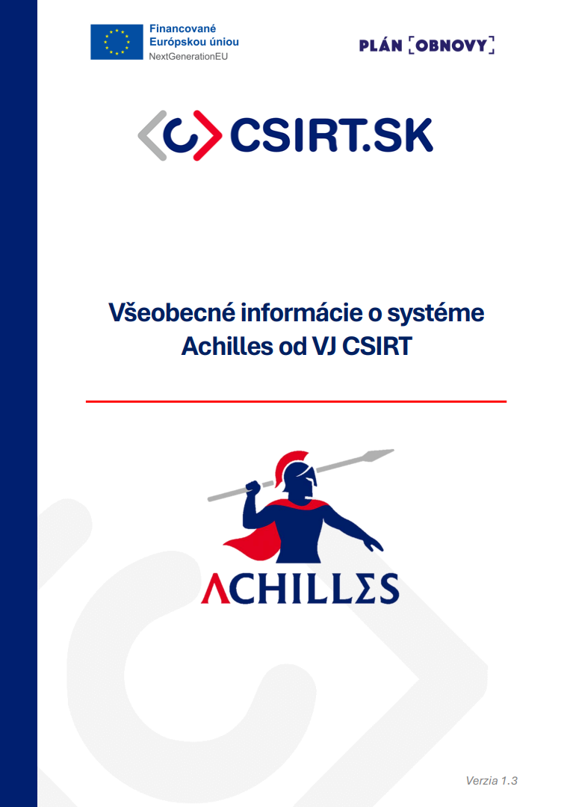
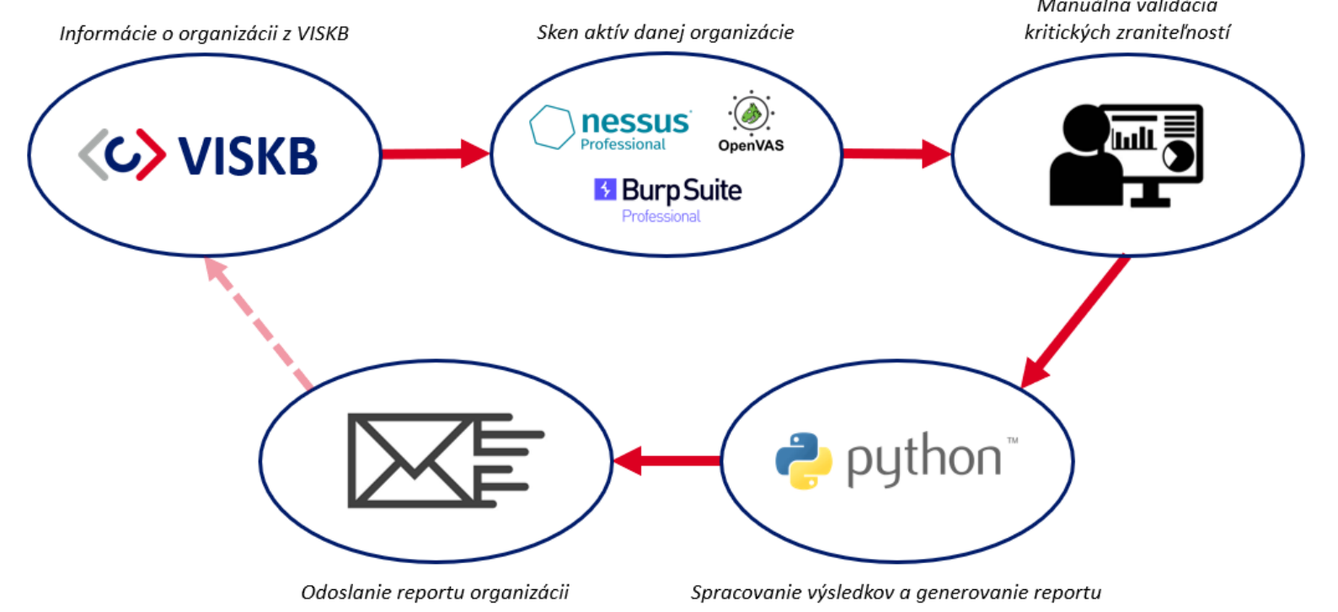
Hodnotenie zraniteľností (III.)
Systém Achilles
  report na mesačnej báze
  údaje z VISKB
Zdroj: https://csirt.sk/wp-content/uploads/2026/02/Achilles_vseobecne_informacie_v1.3.pdf
31

Slide 32
Ďakujem za pozornosť
pavol.sokol@upjs.sk
https://cyberawareness.sk

